Slide 1
Учреждение образования
«Гомельский государственный университет
имени Франциска Скорины»
Кафедра геологии и географии
ФОТОКАТАЛОГ ПО ДИСЦИПЛИНЕ «ПАЛЕОНТОЛОГИЯ»
ЧАСТЬ I
ТИП SARCODINA
КЛАСС FORAMINIFERA
и
ТИП ARCHAEOCYATHA

Slide 2
Тип Sarcodina
Класс Foraminifera
p. Textularia
C – Q

Slide 3
Тип Sarcodina
Класс Foraminifera
Reophax
C – Q

Slide 4
Тип Sarcodina
Класс Foraminifera
p. Triloculina
T – Q

Slide 5
Тип Sarcodina
Класс Foraminifera
p. Bolivina
K₂ – Q

Slide 6
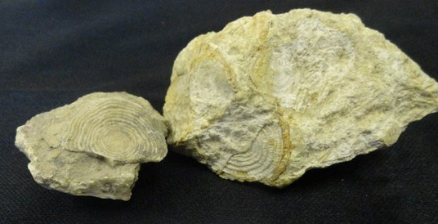
Тип Sarcodina
Класс Foraminifera
p. Uvigerina
палеоген – Q

Slide 7
Тип Sarcodina
Класс Foraminifera
p. Quinqueloculina
J – Q

Slide 8
Тип Sarcodina
Класс Foraminifera
p. Fusulina
C₂

Slide 9
Тип Sarcodina
Класс Foraminifera
p. Rotalia
K₂ – Q

Slide 10
Тип Sarcodina
Класс Foraminifera
р. Nodosaria
T – Q

Slide 11
Тип Sarcodina
Класс Foraminifera

Slide 12
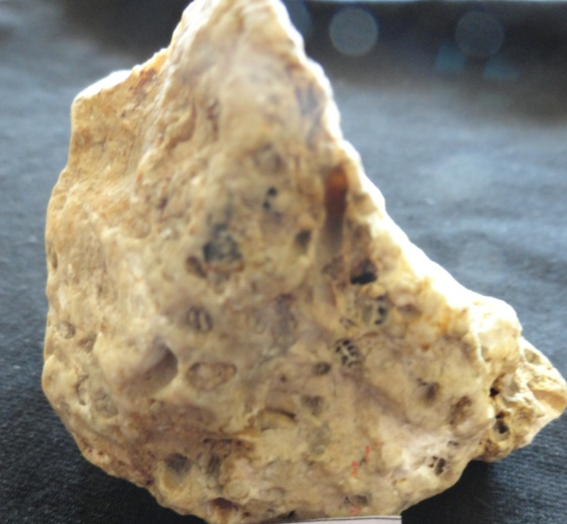
Тип Archaeocyatha
p. Coscinocyathus
Є ₁

Slide 13
Тип Archaeocyatha

